Slide 1
Painel COVID-19/BR
José Vitor – Mentor, Desenvolvimento e Design
Cássio David – Desenvolvimento e Design
Rodolpho Gouveia – Mapas
Júlia Mamede – Documentação

Slide 2

O software Painel COVID-19/BR tem como propósito informar e atualizar a população brasileira sobre os casos do novo coronavírus, com base nos dados oficiais da OMS.

Slide 3
Escopo
O sistema irá ter seus dados atualizados automaticamente de acordo com a OMS.
O sistema irá informar os dados através de dois modos, o mapa do Brasil e um gráfico em barras.
O sistema irá informar os casos confirmados, suspeitos, óbitos e a taxa de letalidade por estado.

Slide 4
Legenda
♻
Confirmados
Ativos
Suspeitos
Recuperados
Letalidade
Óbitos
São aqueles que tiveram os sintomas e o exame deu positivo
São aqueles que fizeram o tratamento e posteriormente obtiveram resultados positivos
São aqueles confirmados que fizeram tratamento e posteriormente seus exames deram negativos
São aqueles que estão com os sintomas e no aguardo dos exames
É a proporção entre o número de mortes e o número total de doentes
São todos aqueles que vieram a óbito

Slide 5

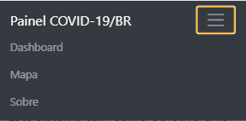
Menu
No nosso painel contamos com o menu principal, que será o acesso de navegação por todas as opções disponibilizadas.

Slide 6
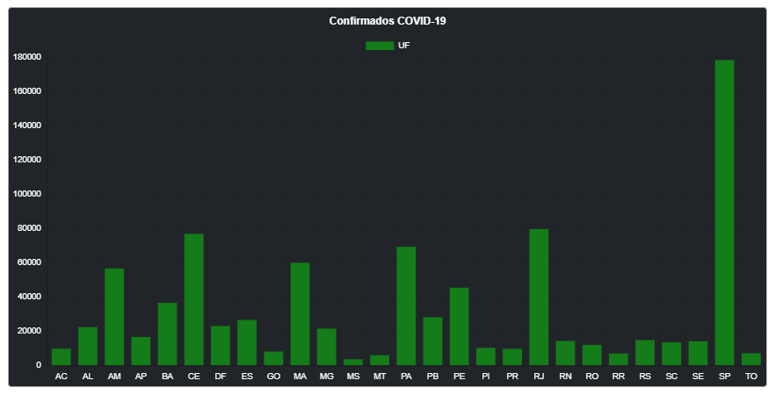
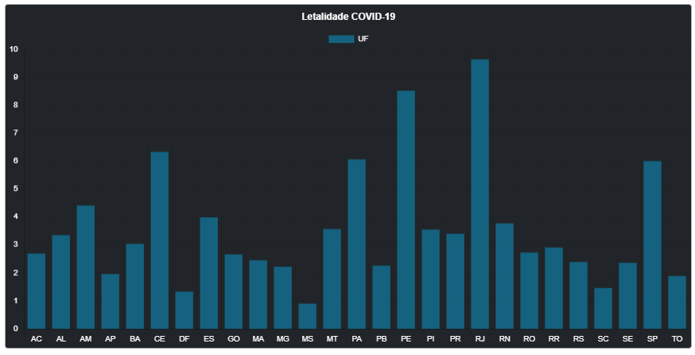
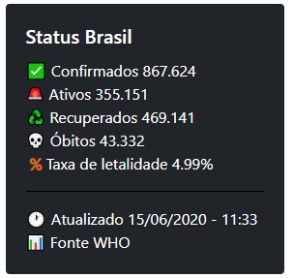
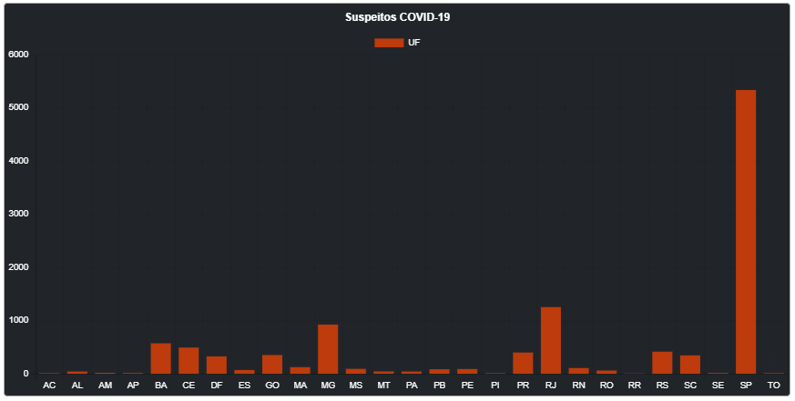
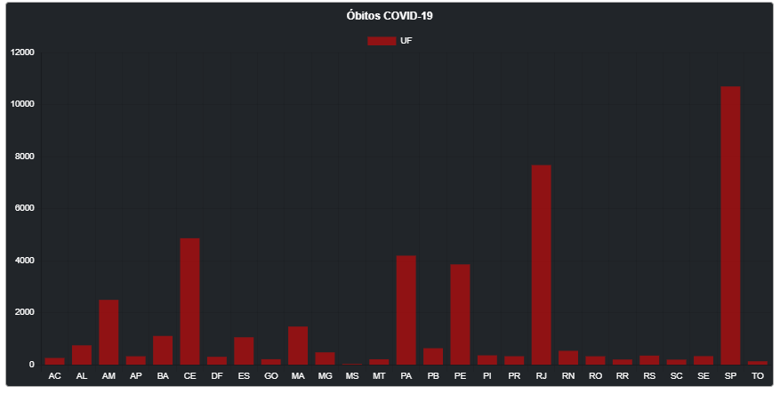
Dashboard
No nosso painel inicial contamos com atual status e com os gráficos em barras, para apresentar de forma clara e objetiva separados por estados os casos, confirmados, ativos, suspeitos, recuperados, óbitos e a taxa de letalidade do COVID-19.

Slide 7
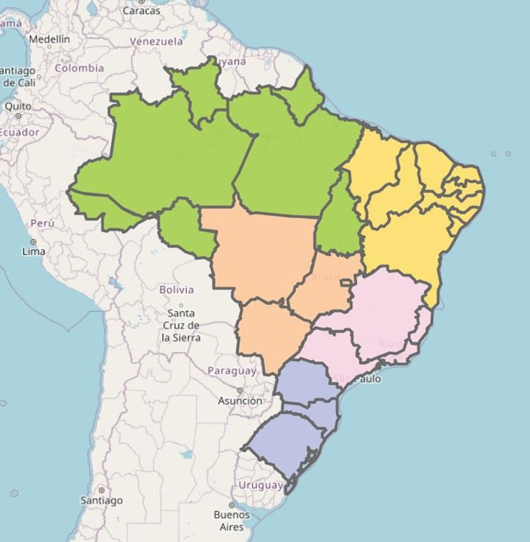
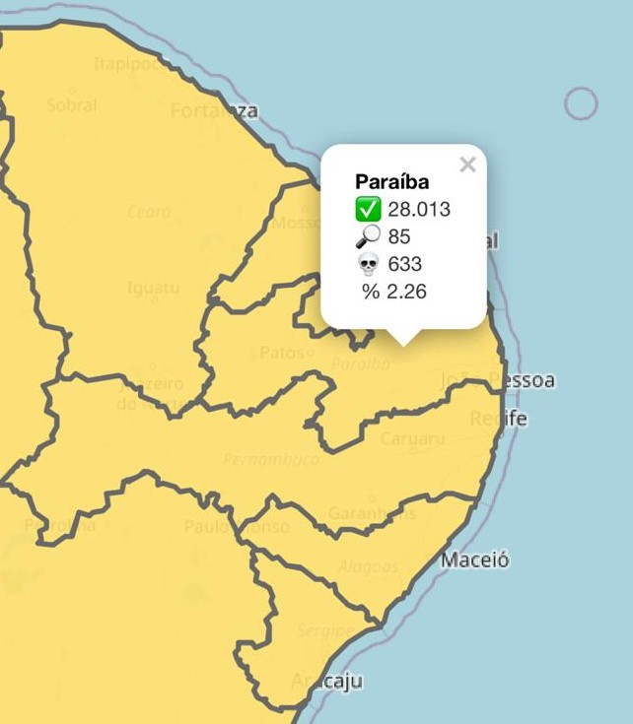
Mapa
Contamos também com nosso mapa, uma segunda opção de visualização, divididos por estados, no qual ao clicar no estado desejado você irá obter mais informações sobre o estado específico.

Slide 8
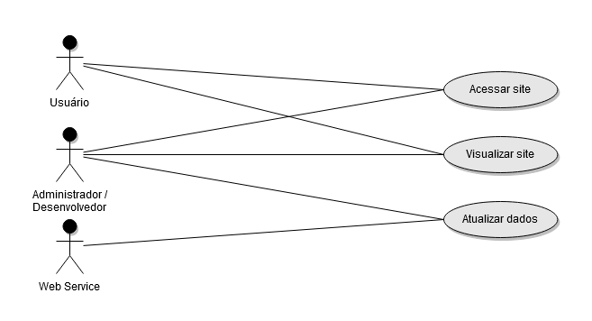
Caso de Uso
Usuário
Qualquer pessoa que possa ter acesso ao link e que queira acompanhar os dados.
Administrador / Desenvolvedor
Responsável pelo desenvolvimento do sistema, ou sua administração.
Web Service
Uma aplicação capaz de interagir entre sistemas desenvolvidos em plataformas diferentes que sejam compatíveis.

Slide 9
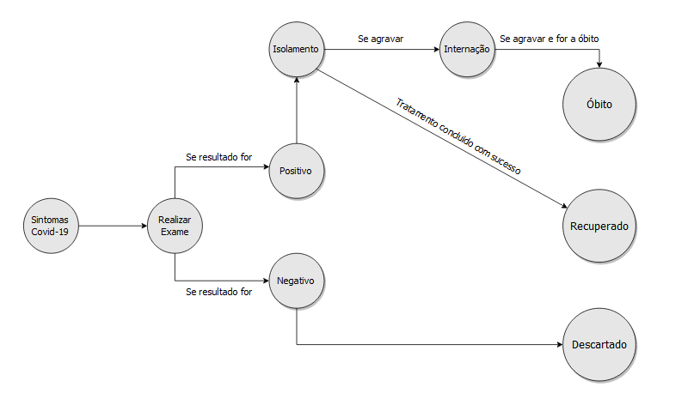
Modelagem do Sistema

Slide 10
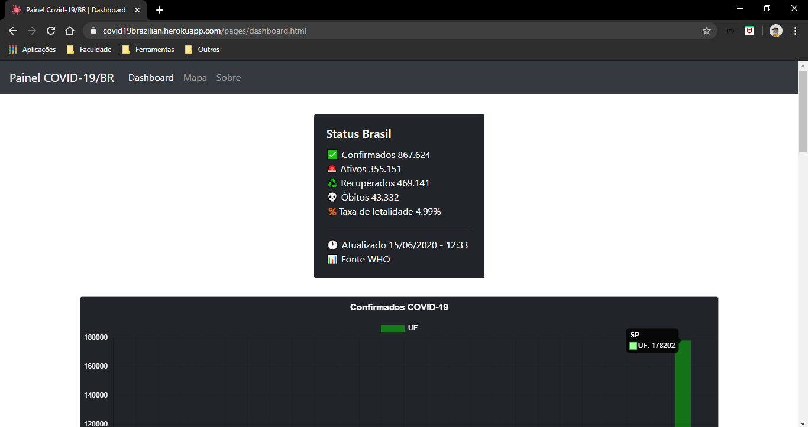
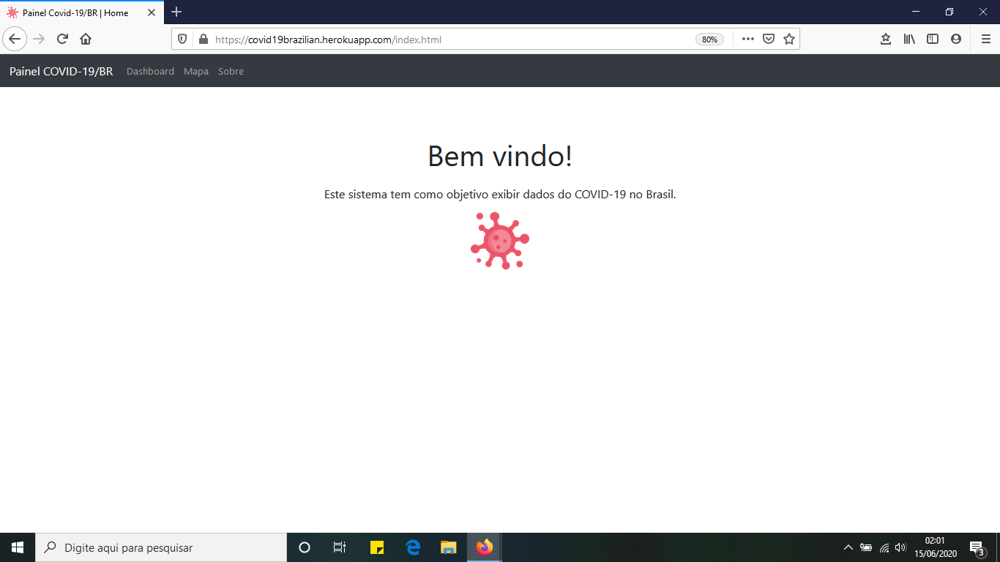
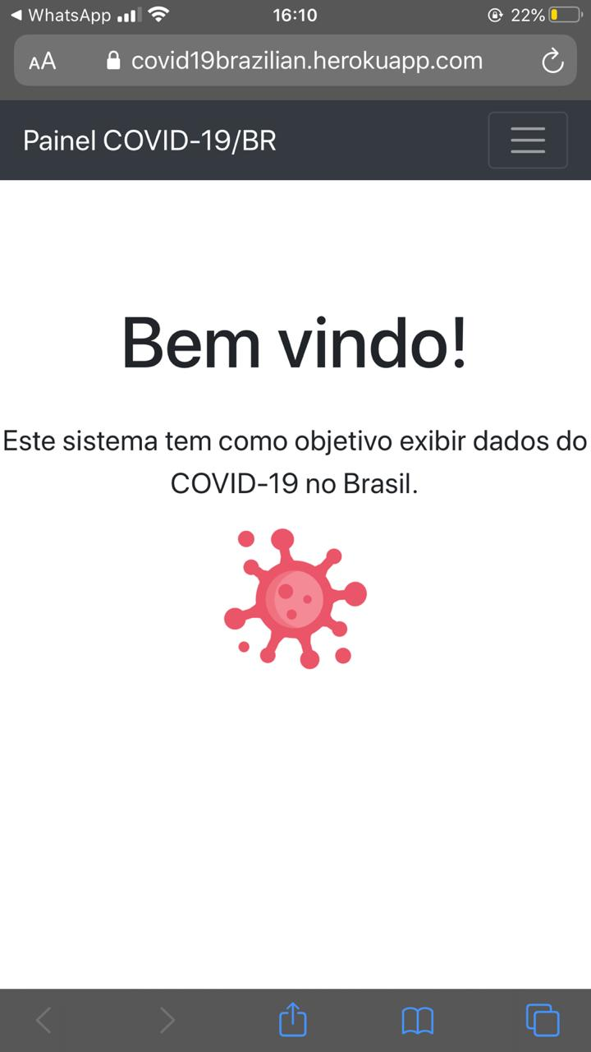
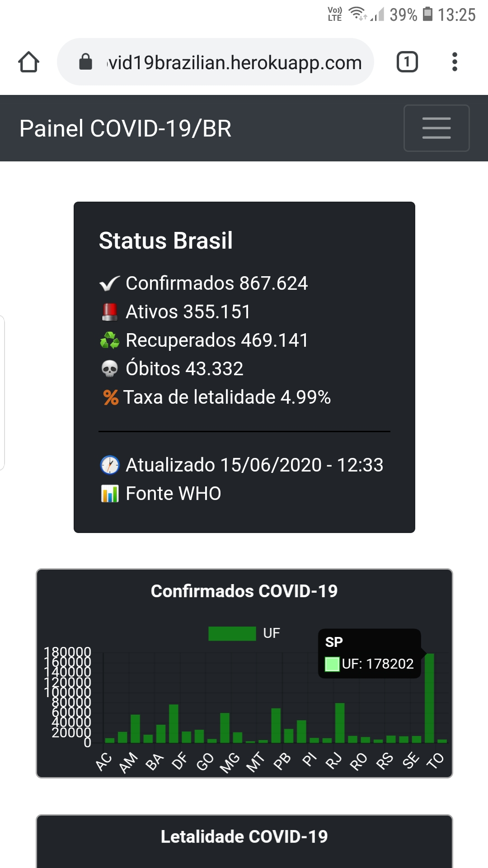
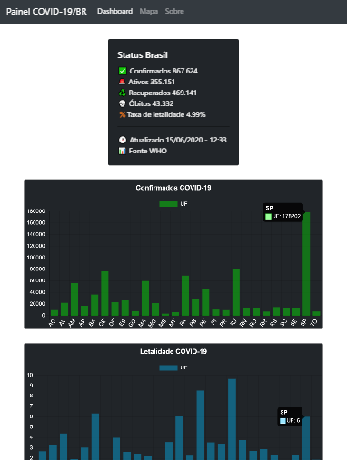
Disponibilidade
O Software Painel COVID-19/BR está disponível no modo web e em qualquer plataforma.

Slide 11
Navegue você mesmo!

